Slide 1


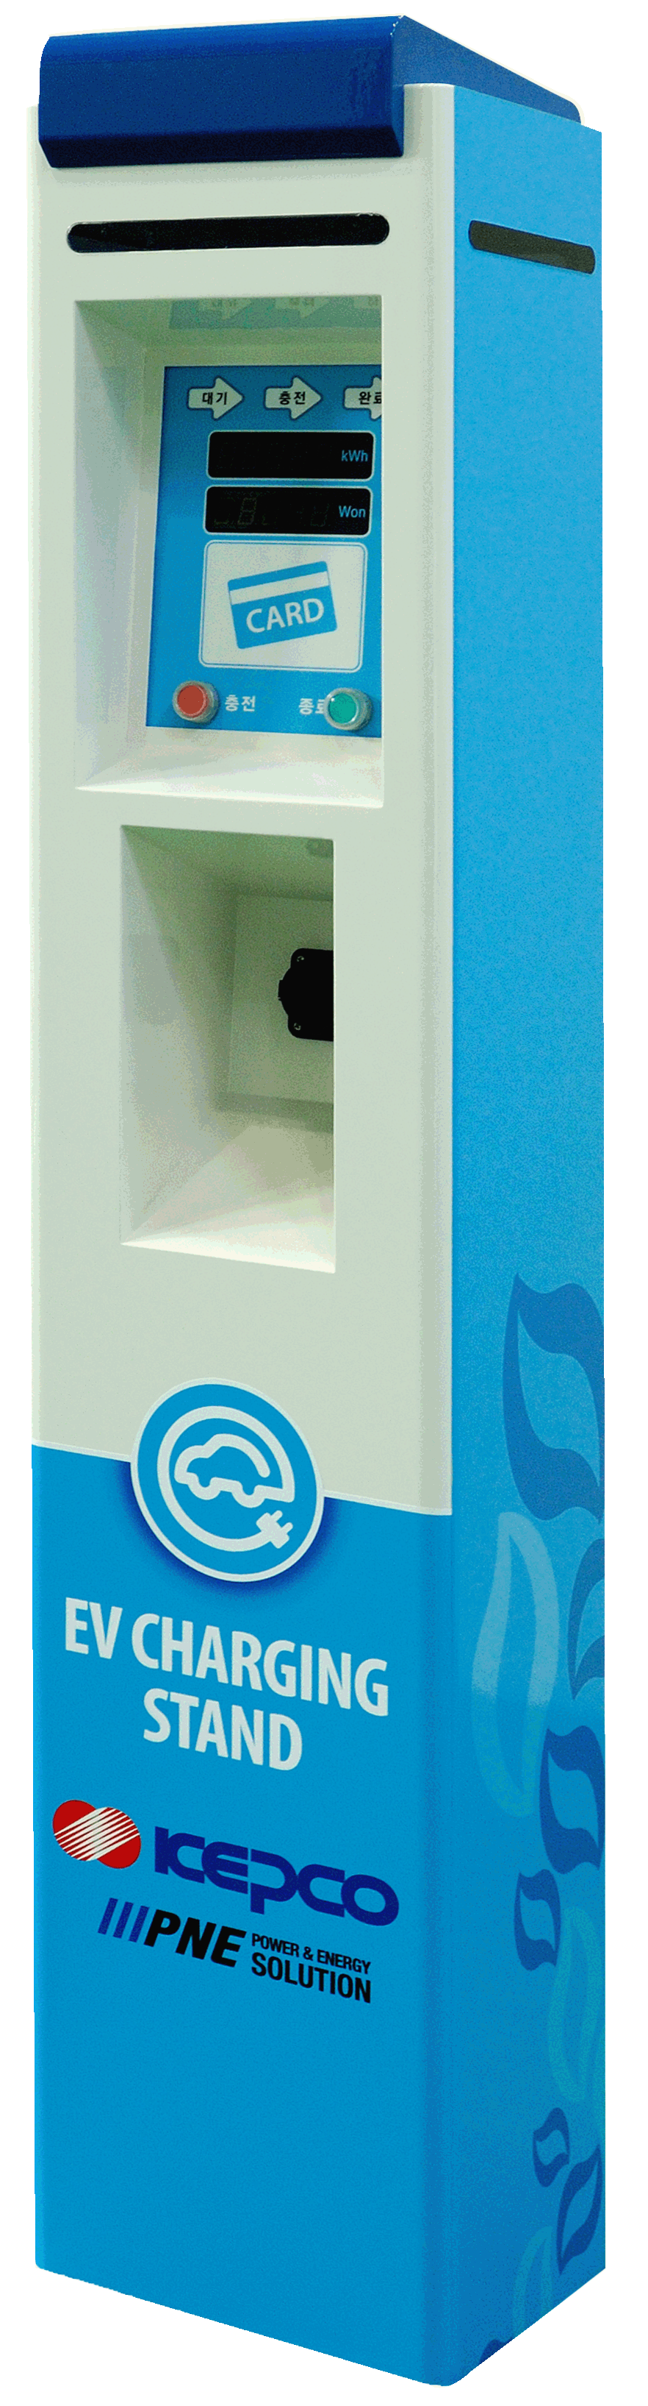

라피다스 시간설정

Slide 2
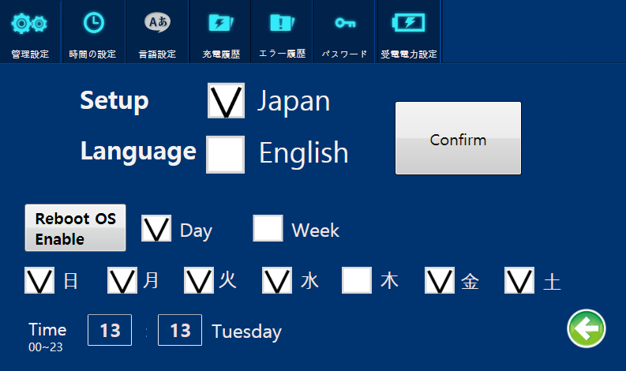
1 DAY
일 별로 원하는 시간대에 설정 ?
지정된 시간대에 통일하여 설정?
2 WEEK
- 기존에 존재하는 기능 (주1회 지정된 시간대에 리부팅)

Slide 3

Thank You

